Slide 1
Творческие проекты по литературе
Муниципальное автономное общеобразовательное учреждение
«Средняя общеобразовательная школа №26
с углублённым изучением отдельных предметов г. Сыктывкар»
Турышева Тамара Владимировна
2017

Slide 2
Содержание
Введение.
Творческий проект по литературе.
Примеры творческих проектов по литературе.
Заключение.
Библиографический список.

Slide 3
Введение
Творческая работа — это прекрасный,
необычайно тяжелый и изумительно радостный труд. Н. Островский
Человек всегда стремится к чему-то новому. С помощью творческих проектов он постигает не только мир, но и в первую очередь себя. Ученик, представляя свой творческий проект, предстаёт не просто учеником, он создатель, творец. Своей работой он предлагает вступить в диалог с одноклассниками, взрослыми, миром. Творческий проект расширяет для ученика социум. Такие проекты учат творчески относиться к жизни. Нет такой области, такой профессии, где нельзя было бы проявить творческое начало. Поэтому одной из важнейших задач школы является развитие у учащихся творческого начала.

Slide 4
Цель: создание на уроках литературы условий для развития творческой личности учащихся в результате внедрения проектной деятельности.
Задачи:
1. Создать условия для развития познавательных и исследовательских навыков учащихся на уроке и во внеурочное время;
2. Способствовать развитию творческого потенциала учащихся;
3. Развивать умение видеть проблему и прогнозировать способы её решения;
4. Способствовать индивидуальному развитию учащихся, формировать способности к самопознанию.

Slide 5
Творческий проект по литературе
Предмет «Литература» по своему содержанию направлен на включение человека в мир культуры.
Учитель является своеобразным проводником учащихся в мир художественной культуры. Вхождение ребят в мир искусства должен осуществляться постепенно, по ступенькам: от узнавания через удивление к накоплению материала, умению анализировать, проводить параллели, создавать своё.

Slide 6
Творческая личность
К числу ключевых характеристик креативности относят интуицию, фантазию, выдумку, дар предвидения, оригинальность, инициативность, упорство, высокую самоорганизацию и работоспособность. Личность, обладающая этими качествами, находит удовлетворение не столько в достижении цели, сколько в самом процессе творчества.
Творческая личность - это человек, обладающий всеми качествами личности, а также желанием творить, обладающий системой умений и навыков, необходимых для творчества.

Slide 7
Творческий проект
Творческий проект – это диалог, который ведётся во времени и пространстве. Ученик проживает определённые чувства, соприкасаясь с эпохой, проникая как бы внутрь неё. А чтобы это получилось, необходим запас знаний, умение работать с разными источниками, умение сопоставлять, обобщать. Открытие нового и приходит в процессе познания, создания. Познание - это тоже творческий процесс.

Slide 8
Этапы работы над проектом
I этап. «Погружение» в проблему (выбор и осознание проблемы)
II этап. Сбор и обработка информации
III этап. Разработка собственного варианта решения проблемы (актуальность и важность данной проблемы; анализ разнообразной информации; программа действий; разработка варианта реализации своей программы)
IV этап. Реализация плана действий (проекта).
V этап. Подготовка к защите проекта.
VI этап. Презентация проекта.
VII этап. Рефлексия.

Slide 9
Критерии оценивания творческих проектов учащихся
1. Актуальность поставленной проблемы (до 5 баллов).
2. Теоретическая и \ или практическая ценность (до 5 баллов).
3. Технологический процесс (до 2 баллов).
4. Качество содержания проектной работы (до 7 баллов).
5. Оформление работы (до 8 баллов).

Slide 10
Критерии | Содержание критерия оценки | Баллы
Актуальность поставленной проблемы (до 5 баллов) | Насколько работа интересна в практическом или теоретическом плане? | От 0 до 1
 | Насколько работа является новой? обращается ли автор к проблеме, для комплексного решения которой нет готовых ответов? | От 0 до 1
 | Верно ли определил автор актуальность работы, цель, задачи? | От 0 до 3
Теоретическая и \ или практическая ценность (до 5 баллов) | Результаты исследования доведены до идеи (потенциальной возможности) применения на практике. | От 0 до 2
 | Проделанная работа решает или детально прорабатывает на материале проблемные теоретические вопросы в определенной научной области. | От 0 до 2
 | Автор в работе указал теоретическую и / или практическую значимость. | От 0 до 1
Технологический процесс (до 2 баллов) | Целесообразность применяемых техник. | От 0 до 1
 | Соблюдение технологии использования техник. | От 0 до 1
Качество содержания проектной работы (до 7 баллов) | Выводы работы соответствуют поставленным целям. | От 0 до 2
 | Оригинальность, неповторимость проекта | От 0 до 2
 | В проекте есть разделение на части, компоненты, в каждом из которых освещается отдельная сторона работы | От 0 до 1
 | Есть ли исследовательский аспект в работе | От 0 до 1
Оформление работы (до 8 баллов) | Титульный лист | От 0 до 1
 | Оформление оглавления, заголовков разделов, подразделов | От 0 до 1
 | Оформление рисунков, графиков, таблиц, приложений | От 0 до 2
 | Информационные источники | От 0 до 2
 | Форматирование текста, нумерация и параметры страниц | От 0 до 2
 | Итого: 27 баллов

Slide 11
Примеры творческих проектов по литературе
Цель: Создание условий для выявления творческого потенциала учащихся.
Задачи:
Привлечь внимание учеников, родителей к книге и чтению;
Способствовать развитию мотивации к чтению;
Поддерживать стремление к культурному саморазвитию

Slide 12
Вид работы | Проект | Роль ученика
Закладки. | Закладки на разные темы: «Портреты поэтов и писателей»; «Литературные герои». | Оформитель
Стилизация летописного сказания. | Создание собственного сказания в стиле древнерусской летописи. | Исследователь, летописец, художник
Работа в одной из современных техник (инсталляция, коллаж). Создание артобъекта. | Любой артобъект, рассказывающий о литературном произведении. | Творец (создание собственного образного высказывания о себе, о мире).
Оформление дамского альбома. | «Летучие листки альбома». | Героиня 19 века.

Slide 13
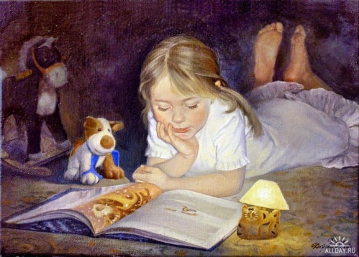
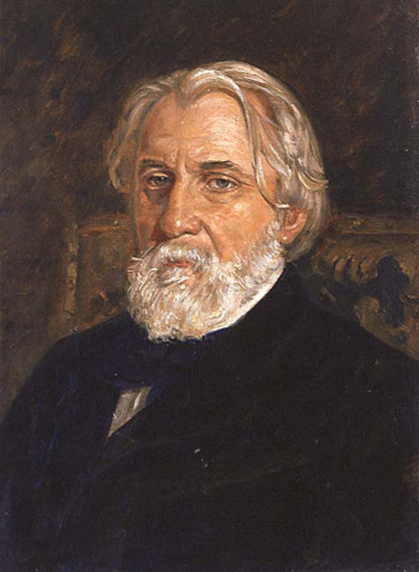
МАОУ «СОШ №26 с углублённым изучением отдельных предметов»
Закладки
Т. Дерий МАОУ «СОШ №26 с углублённым изучением отдельных предметов»
Берегите наш язык, наш прекрасный русский язык – это клад, это достояние, переданное нам нашими предшественниками! Обращайтесь почтительно с этим могущественным орудием; в руках умелых оно в состоянии совершать чудеса. МАОУ «СОШ №26 с углублённым изучением отдельных предметов» И. С. Тургенев

Slide 14
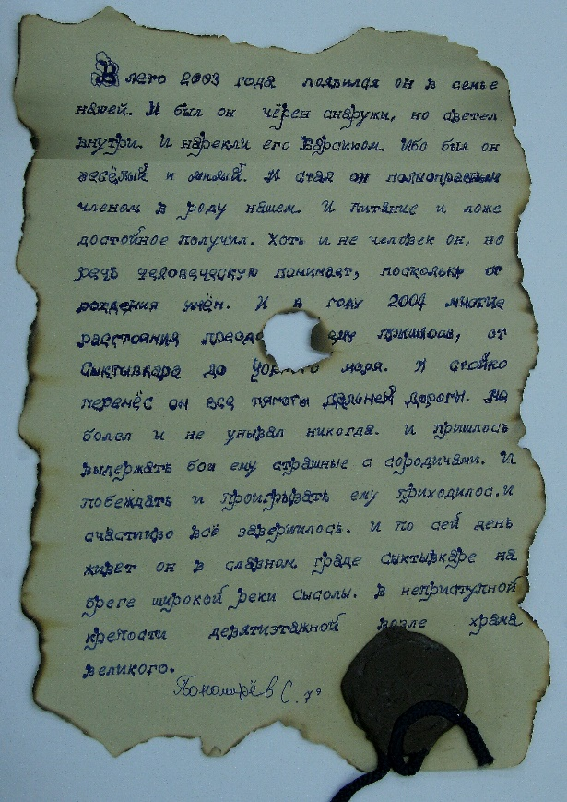
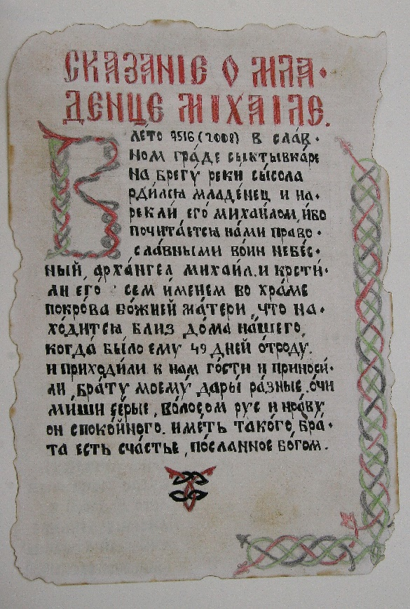
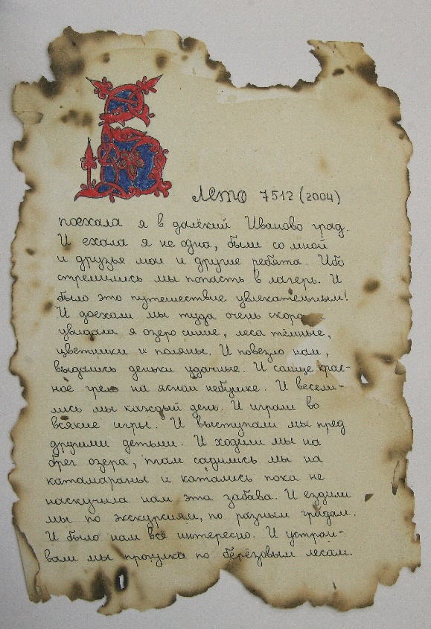
Летописные странички

Slide 15
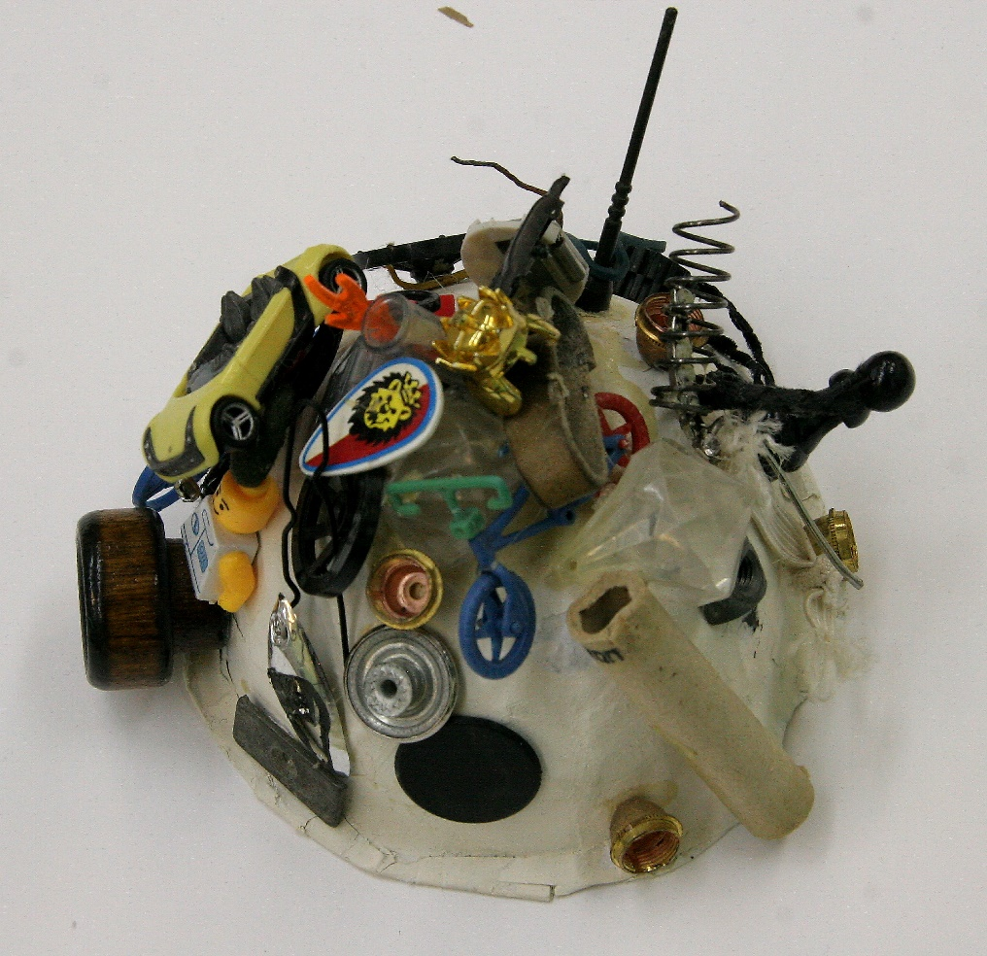
Инсталляция
«Мусорная куча»
(по мотивам произведения
В. Короленко «Парадокс»)

Slide 16
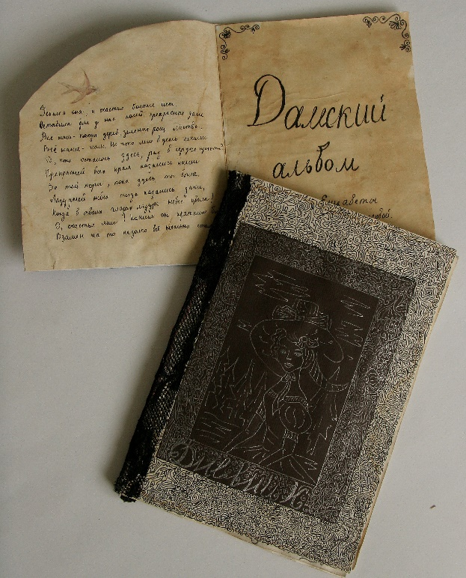
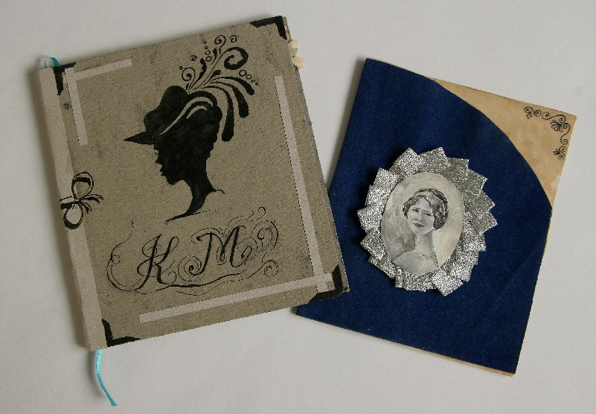
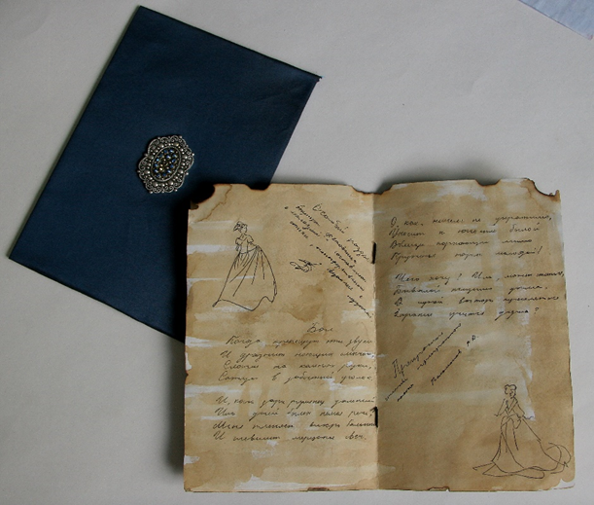
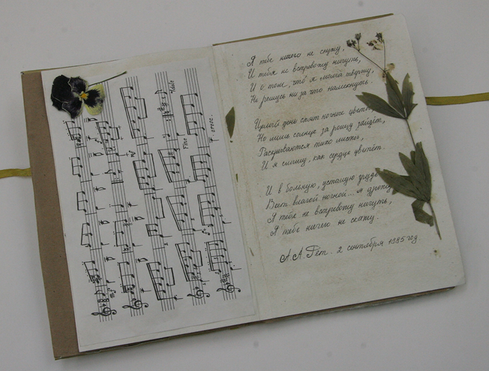
Дамские альбомы

Slide 17
Заключение
…творчество – разновидность поисковой активности.
В.С.Ротенберг
Проектные формы работы способствуют формированию коммуникативных навыков и навыков коллективной работы, творческой личности учащегося, усвоению социальных знаний и культурных норм, грамотному и выразительному выполнению работ. А так же позволяют получать удовольствие от результата своей деятельности. От проектной деятельности учащиеся получают творческий импульс, желание расширять свои знания, стремиться к саморазвитию.

Slide 18
Библиографический список
1. Вилкова И.В. Развитие образовательной среды школы средствами проектной деятельности // Гуманитарные научные исследования. 2017. № 6 [Электронный ресурс]. URL: http://human.snauka.ru/2017/06/24074 (дата обращения: 10.06.2017).
2. Винокурова Н. Н. Развитие творческих способностей учащихся. – М.: Академия, 2000. – 336 с.
3. Коханова В.А. Метод проектов как технология личностно ориентированного образования на уроках литературы.
circ.mgpu.ru/INTEL/Materials/Kokhanova.html
4. Николаенко Н. Н. Психология творчества. – М.: Речь, 2005. – 288 с.
5. Организация проектной деятельности в образовательном учреждении./ Сост. С.Г.Щербакова. – Волгоград: ИТД «Корифей», 2007г. – 96с.

